Slide 1
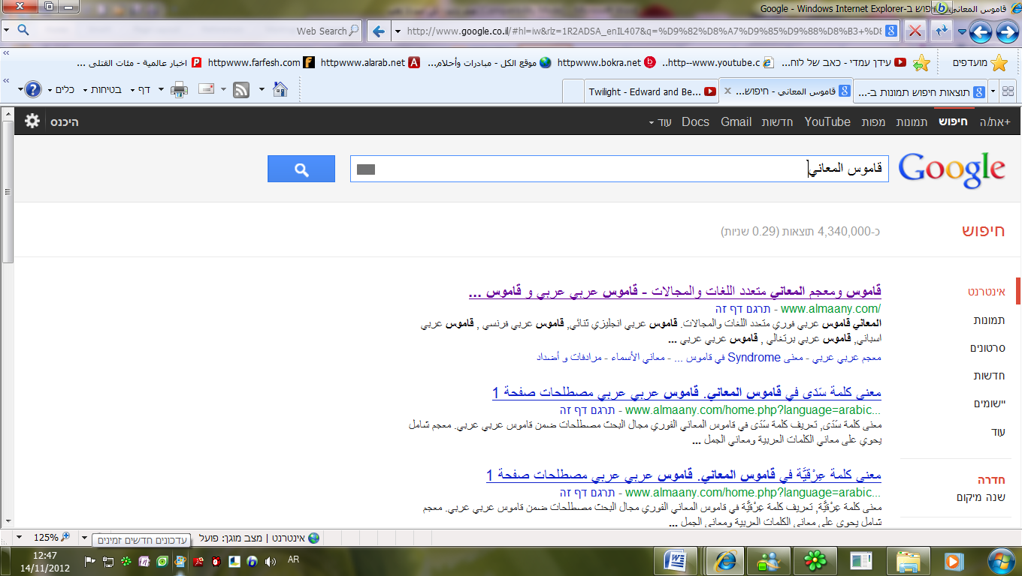
وظيفة بيتيّة
استخرج معنى كلمة ” نيّة ” من معجم المعاني الإلكتروني:

Slide 2
2

Slide 3
2
2
2

